Slide 1


Pelajaran 5.1: Gambaran Umum Prototipe dan MVP
Modul 5: Pengembangan Prototipe dan MVP

Slide 2
SESI KULIAH & DEMONSTRASI INTERAKTIF

Slide 3
Review Kuis
Q.1 Apa itu ukuran pasar?
Mengukur potensi permintaan untuk suatu produk atau layanan dalam kelompok pelanggan tertentu
Menghitung biaya produksi suatu produk
Memperkirakan jumlah pesaing di pasar
Menganalisis data penjualan di masa lalu untuk memprediksi tren di masa depan
Notes:
Ans - Measuring the potential demand for a product or service within a certain group of customers

Slide 4
Review Kuis
Q.2 ____________ adalah segmen dari Total Addressable Market yang dapat dilayani oleh perusahaan dalam batasan tertentu.
TAM
Growth Rate
SAM
SOM
Notes:
Ans - SAM

Slide 5
Review Kuis
Q.3 ____________ mengacu pada persaingan antara bisnis yang bersaing memperebutkan pangsa pasar dengan menawarkan produk, layanan, atau harga yang lebih baik.
TAM
Ukuran pasar
Persaingan
Pemangku kepentingan
Notes:
Ans - Competition

Slide 6



Tinjauan Kembali/Rangkuman
Faktor-faktor yang mempengaruhi startup antara lain permintaan pasar, akses ke modal, keahlian tim, lanskap persaingan, lingkungan regulasi, inovasi, dan kondisi ekonomi.
Faktor yang Mempengaruhi untuk Startup
Memetakan tren dan pemangku kepentingan ini adalah latihan strategis yang penting untuk memahami ekosistem tempat startup beroperasi.
Pemetaan Tren & Stakeholders
Penilaian Objektif Pasar
Penilaian objektif terhadap peluang memungkinkan startup untuk mengalokasikan sumber dayanya dengan baik, atau merubah fokus.

Slide 7
WADHWANI IGNITE PERJALANAN
01
02
03
04
05
06
07
08
09
10
11
12
Mengidentifikasi pelanggan dan memvalidasi kebutuhan
Mengidentifikasi segmen pelanggan
Menilai pekerjaan yang harus dikerjakan’
Menggembangkan Persona Pelanggan
Memahami validasi dari pelanggan
Memvalidasi persamaan masalah pelanggan
Perbaiki persamaan pelanggan
Peluang & pemetaan persaingan
Mengidentifikasi pesaing global
Meninjau tren produksi dan memperkirakan ukuran pasar (TAM)
Menilai peluang yang ada
Memetakan posisi relative anda di pasar
Memperkirakan ukuran peluang
Strategi pemasaran & penjualan
Memahami pemasaran & penjualan
Merekomendasikan pendekatan Go-To-Market (GTM)
Memetakan proses penjualan
Persyaratan dan Bakat yang dibutuhkan tim
Menentukan pendiri dan mentor
Membuat tim awal
Presentasi Kelayakan usaha
Pengajuan milestone dan persiapan presentasi
Presentasi kelayakan usaha
Identifikasi masalah
orientasi
Pengembangan Masalah Industri Makro
Perspektif dalam Merakit sehari-hari
Memeriksa masalah yang dipilih
Menganalisis masalah
Ide Solusi
Memeriksa Teknik penciptaan Ide
Menghasilkan gagasan untuk menjadi Solusi permasalahan
Pengembangan prototype dan MVP
Membuat prototype awal
Prototype yang akan divalidasi awal
Pemodelan Bisnis
Memeriksa model pendapatan
Model-model pendapatan lanjutran
Meninjau dan membuat Lean Canvas
Membuat Lean Canvas untuk usaha anda
Penglolaan keuangan untuk keuntungan
Memahami biaya awal
Memulai dengan perencanaan keuangan
Menganalisis jalan menuju keuntungan
Memahami tentang Bootstrapping dan Pendanaan Lainnya
Skala Orientasi
Berpikir melampaui prototype dan diluar kebiasaan
Menceritakan secara persuasive tentang ide usaha yang layak
Kami di sini!

Slide 8

Perjalanan Usaha Anda
Tonggak #3
Kuis 3
12
11
10
09
Presentasi Kelangsungan Hidup Usaha
Orientasi untuk Skala
Persyaratan Tim & Bakat
Manajemen Keuangan untuk Profitabilitas
08
Strategi Pemasaran & Penjualan
Tonggak #1
Pengembangan Prototipe & MVP
Tonggak #2
Peluang) Penilaian
Pemodelan Bisnis
Kuis 1
05
06
07
Kuis 2
5.1 Bangun Prototipe Anda 5.2 Analisis Wawasan dari Validasi Prototipe
04
Pemetaan Peluang & Persaingan
Ide Solusi Generasi
Identifikasi Pelanggan & Validasi Kebutuhan
Identifikasi Masalah
03
02
01

Slide 9

Tujuan Pembelajaran
Pada akhir pelajaran ini, Anda akan dapat:
01
Memahami fitur dan manfaat prototipe dan MVP
02
Tinjau bagaimana prototipe dan MVP membantu menyempurnakan penawaran Anda menggunakan umpan balik
03
Tentukan jenis prototipe yang akan Anda buat untuk solusi Anda

Slide 10



Konsep Inti dalam Pelajaran ini
JENIS PROTOTIPE
Memahami jenis-jenis Protype dan cara memilih yang tepat untuk solusi Anda
PEMBUATAN PROTOTIPE & MVP
Gambaran umum Prototipe dan MVP
VALIDASI PELANGGAN
Menggunakan Prototipe dan MVP untuk validasi pelanggan

Slide 11
PENGENALAN KONSEP
PROTOTIPE

Slide 12

Apa kesamaan berikut ini?

Slide 13
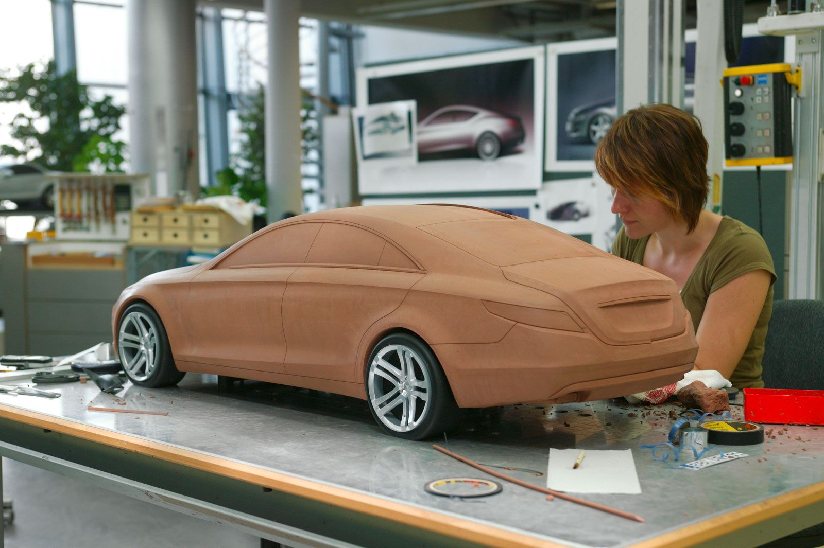
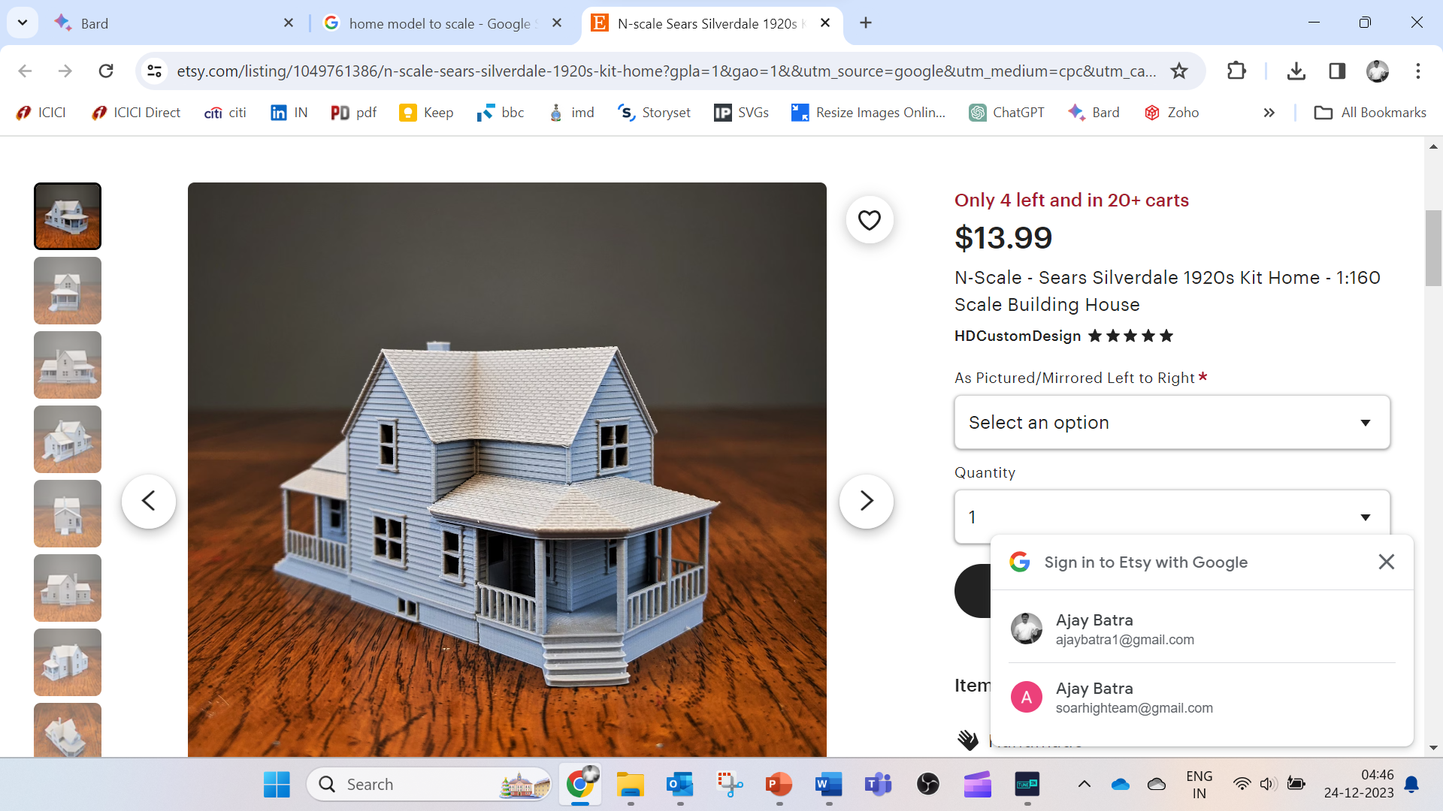
MODEL TANAH LIAT MOBIL
MODEL BANGUNAN SESUAI SKALA

Slide 14
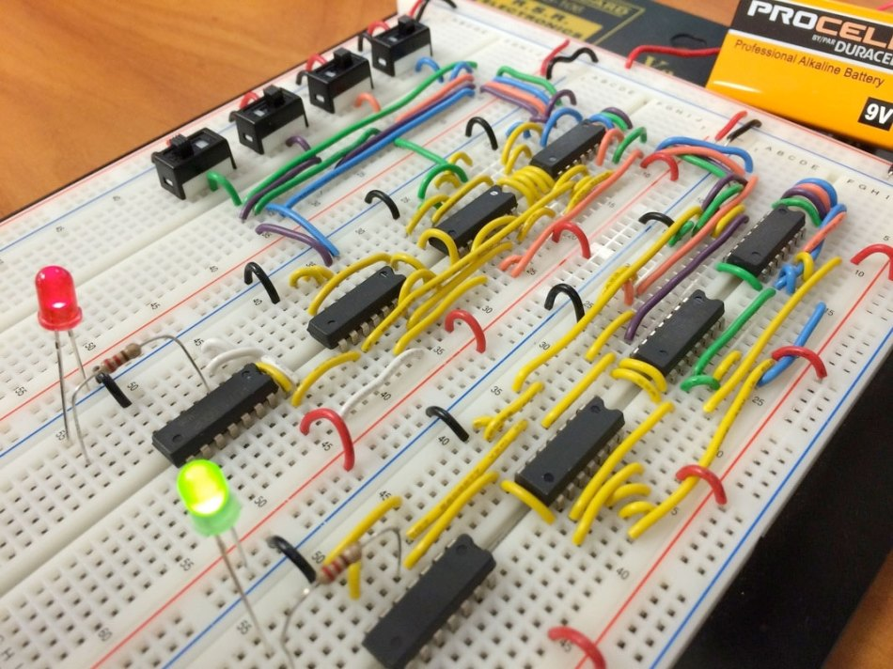
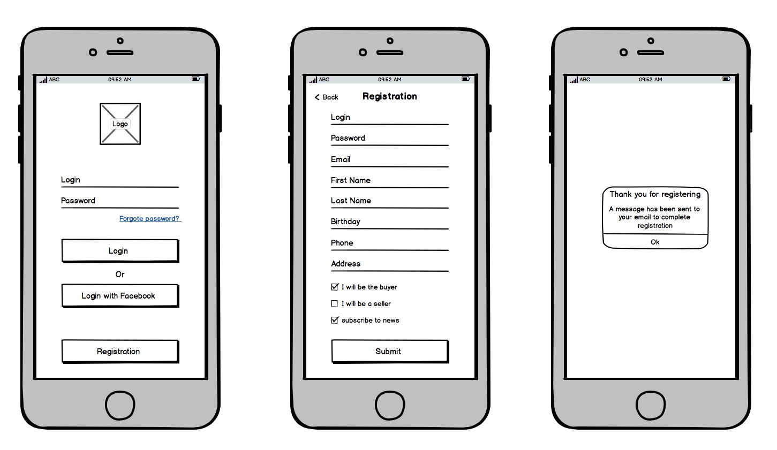
WIREFRAME APLIKASI
PERAKITAN PERANGKAT KERAS

Slide 15
Ini adalah PROTOTIPE!

Slide 16
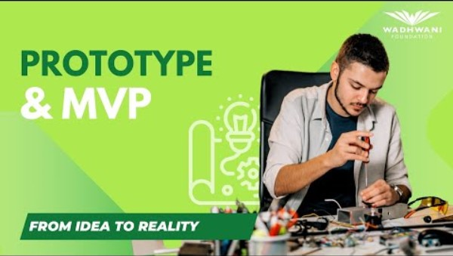

Slide 17
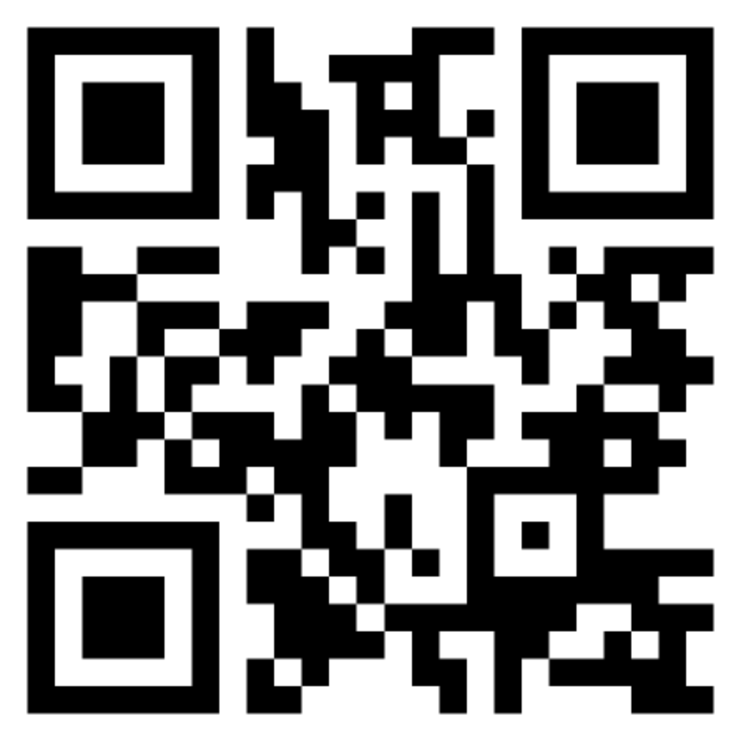
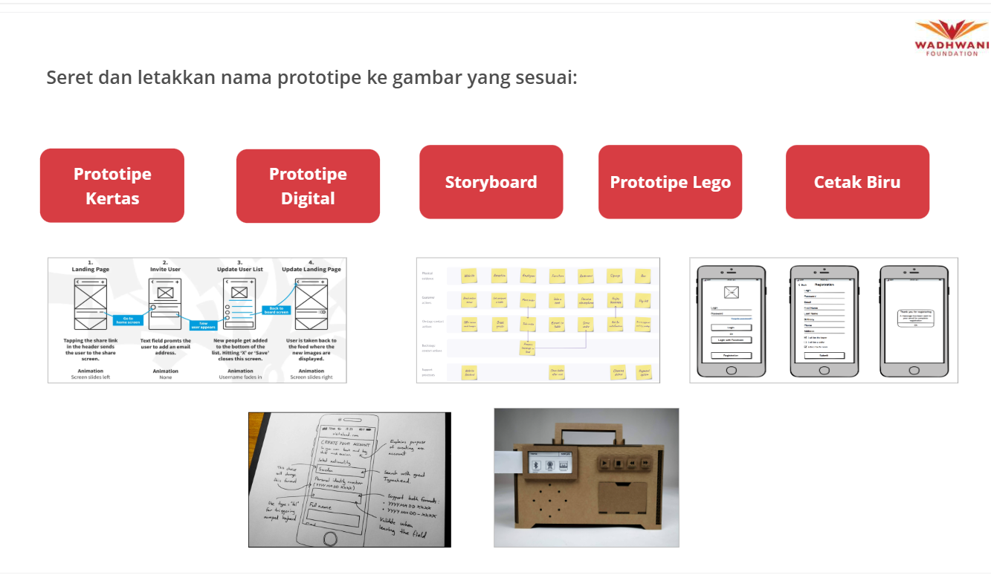

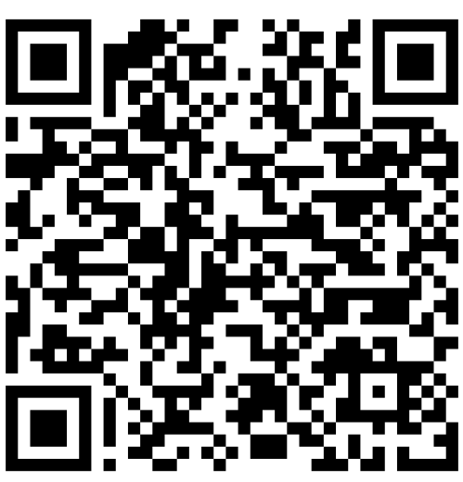
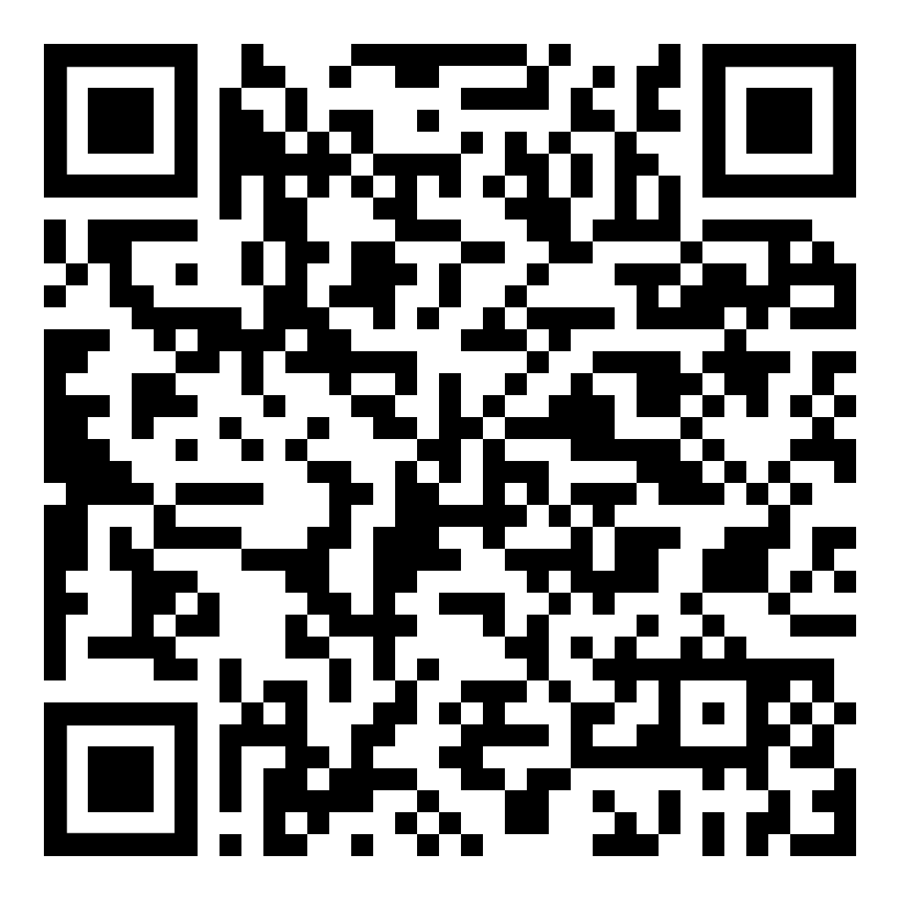
Aktivitas Individu
Prototipe
Students Scan to Play
Click on the play button to view/play the activity
https://acc-15624.ispring.com/app/preview/ea77223c-bcfa-11ef-bb5c-92b3154d4ebd

Slide 18
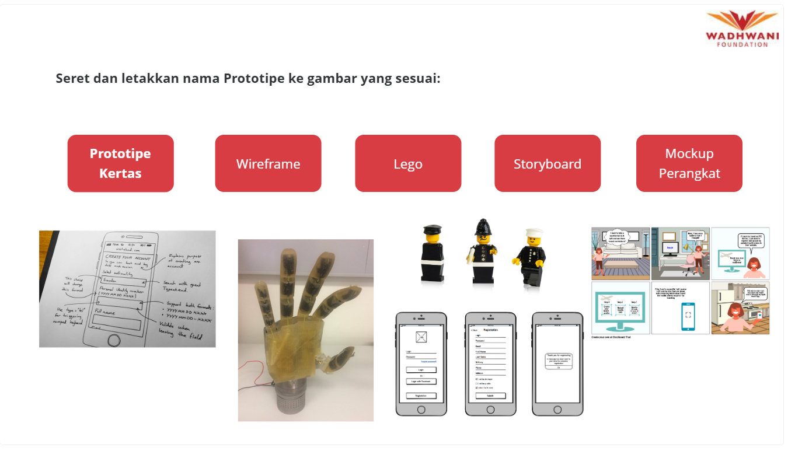
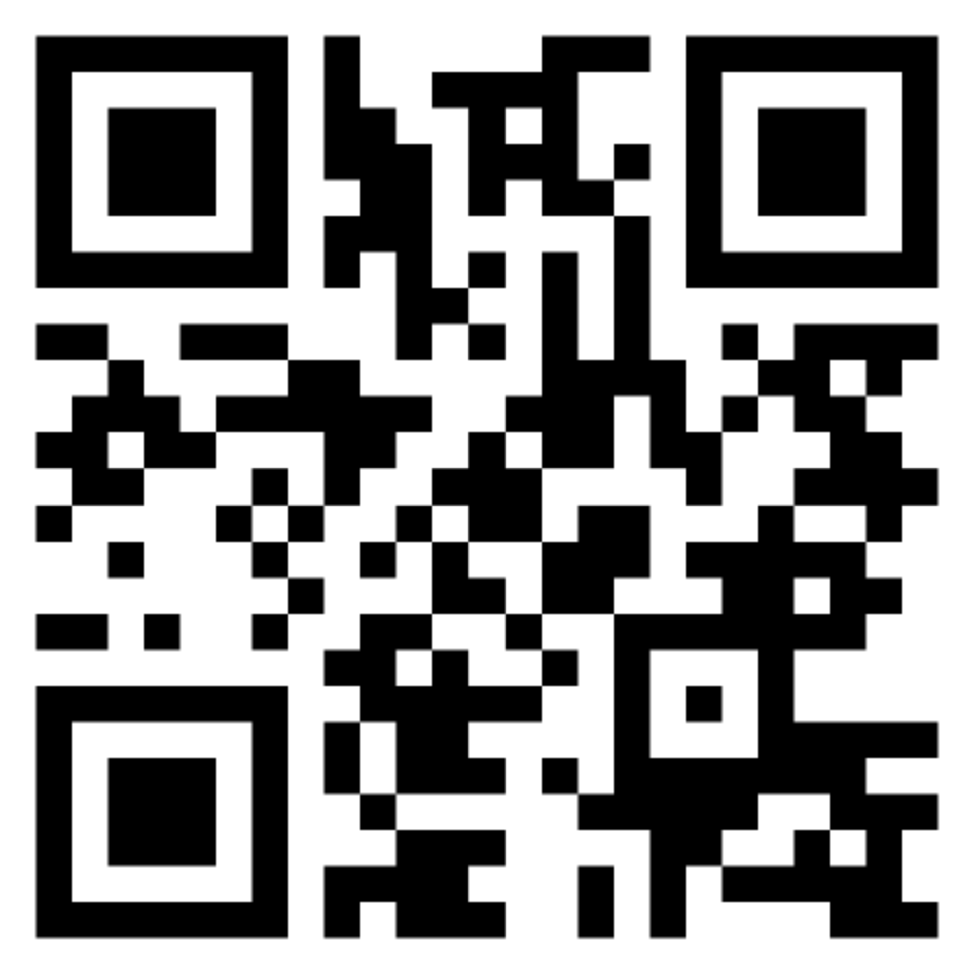
Aktivitas Individu
Types of Protypes
Students Scan to Play
Click on the play button to view/play the activity
https://acc-15624.ispring.com/app/preview/1e86aca4-bcfc-11ef-bae1-cad949272548

Slide 19

PROTOTYPE adalah versi awal atau model produk, layanan, atau proses.

Slide 20
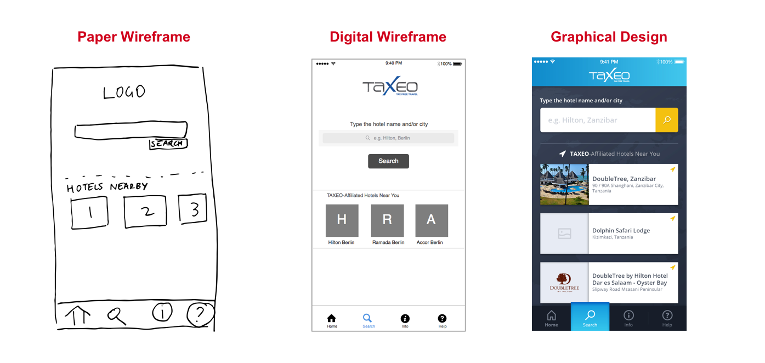
Apa itu Kesetiaan dalam Pembuatan Prototipe?
Kesetiaan mengacu pada tingkat akurasi atau kesamaan prototipe dengan produk atau layanan akhir.
Kesetiaan Rendah
Kesetiaan Sedang
Kesetiaan Tinggi
Representasi dasar dengan detail minimal
Representasi terperinci; sebagian besar digital
Representasi terperinci; kemiripan dekat dengan solusi akhir

Slide 21

Mengapa kita harus
mengembangkan Prototipe?

Slide 22
Pembuatan prototipe
Membantu dalam
Tapi
Deteksi fungsionalitas yang hilang dengan mudah
Butuh waktu
Mendapatkan kejelasan dalam hal kegunaan/tampilan dan rasa
Mahal
Menyelaraskan tim
Pemahaman yang lebih baik tentang kebutuhan pelanggan
Mengurangi pengerjaan ulang

Slide 23
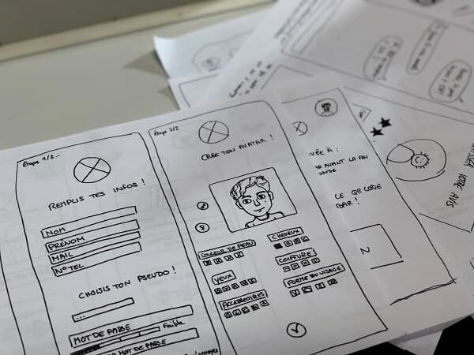
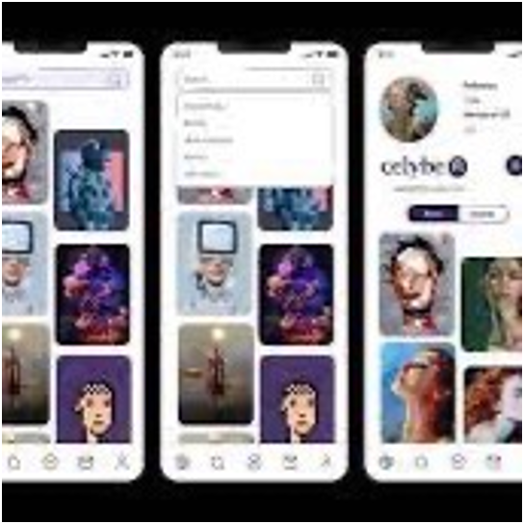
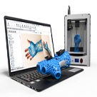
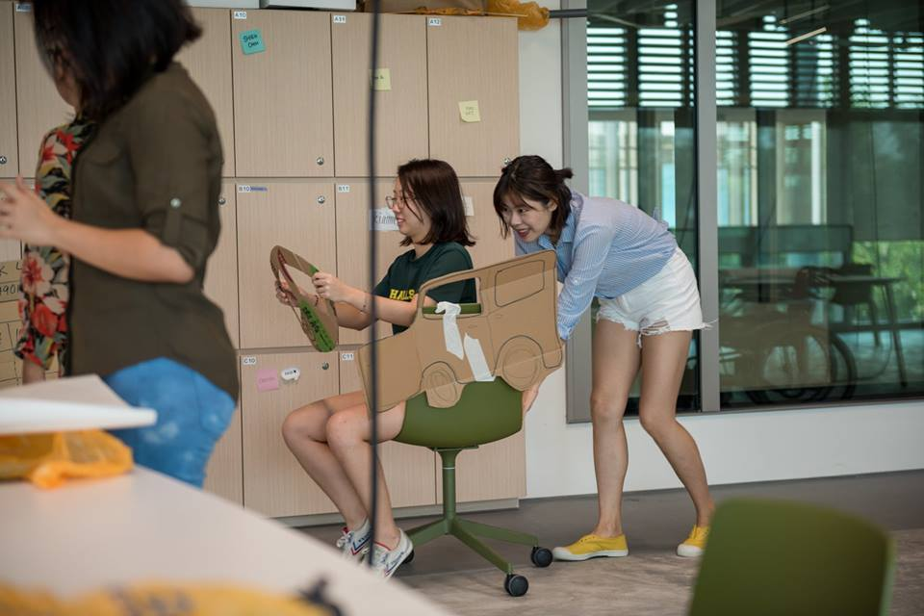
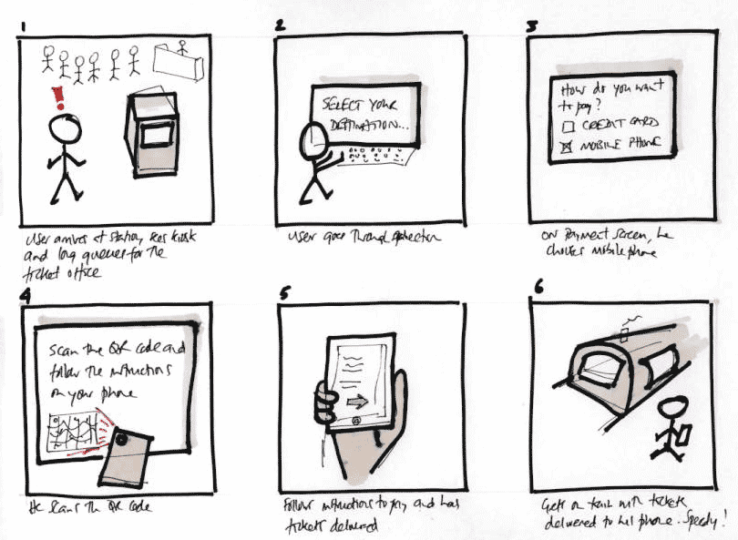
Jenis Prototipe
Prototipe Kertas
Gambar rangka
Maket Perangkat
Permainan Peran & Simulasi
Papan Cerita & Skenario
Prototipe fisik menggunakan guntingan kertas, memungkinkan pengujian antarmuka pengguna dan alur kerja yang cepat dan interaktif.
Menampilkan elemen antarmuka pengguna yang sebenarnya, dan fitur interaktif, mirip dengan solusi akhir.
Versi awal dari produk fisik atau elektronik (sering kali dicetak 3D) untuk mewakili fungsionalitas / ukuran inti.
Metode yang efektif untuk membuat prototipe layanan yang memungkinkan para pemangku kepentingan merasakan layanan dalam lingkungan yang terkendali.
Memvisualisasikan perjalanan pengguna atau interaksi layanan, menangkap langkah-langkah dan interaksi utama.

Slide 24

PROTOTIPE DALAM AKSI

Slide 25



Slide 26
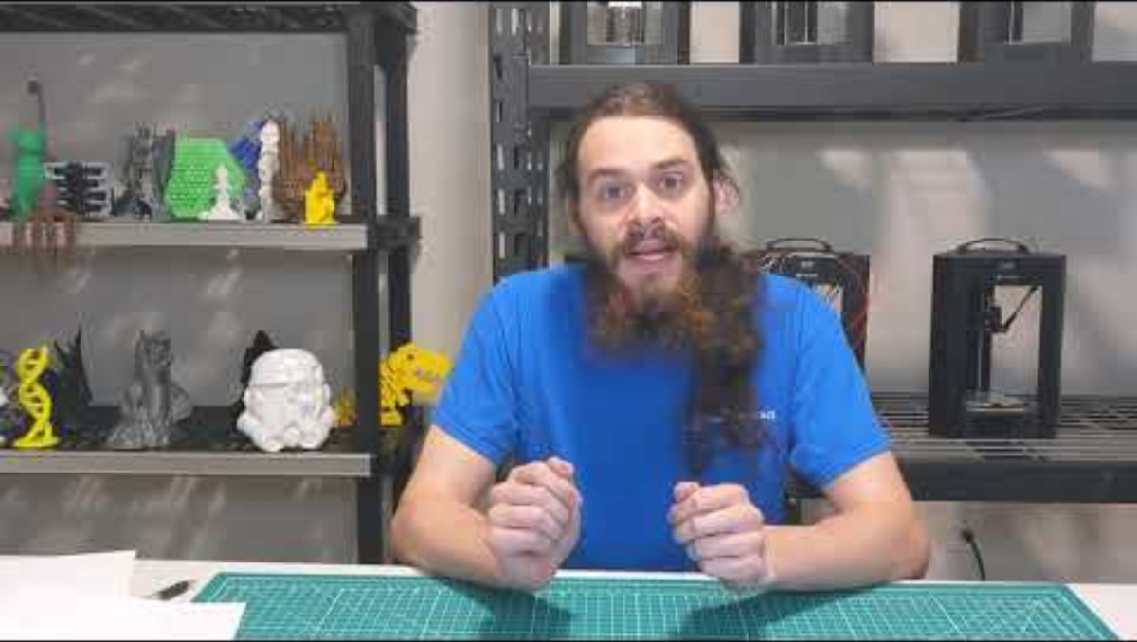

Slide 27
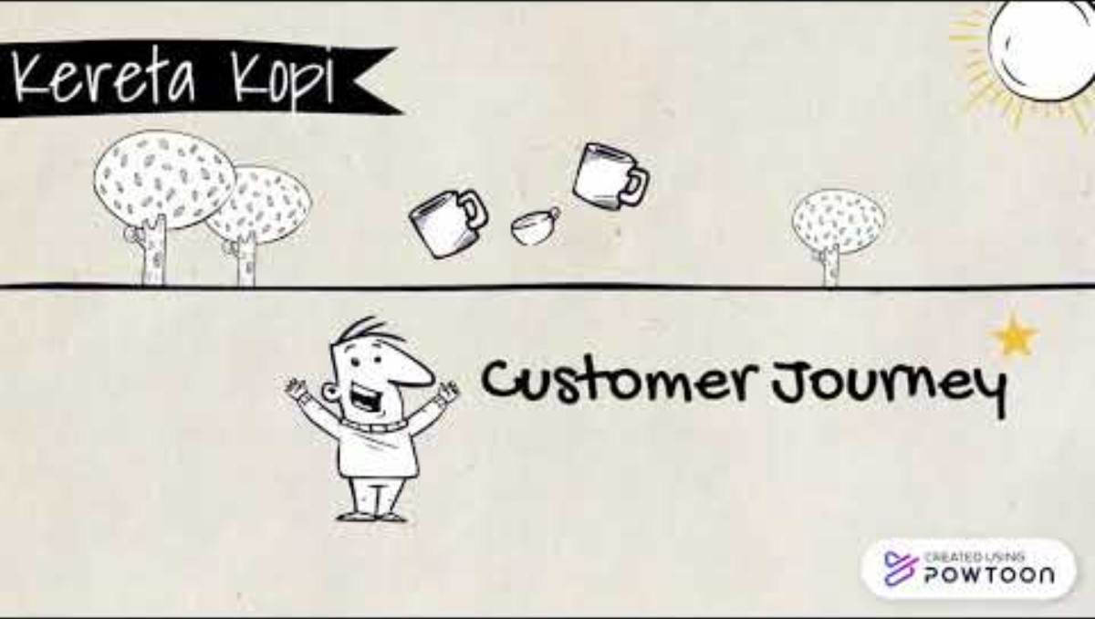
Customer Journey Mapping Video – 1

Slide 28
PENEMUAN KONSEP
Minimum Viable Product

Slide 29
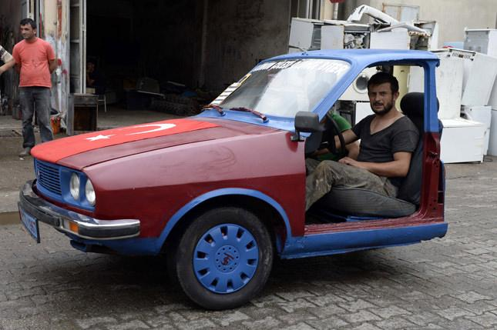
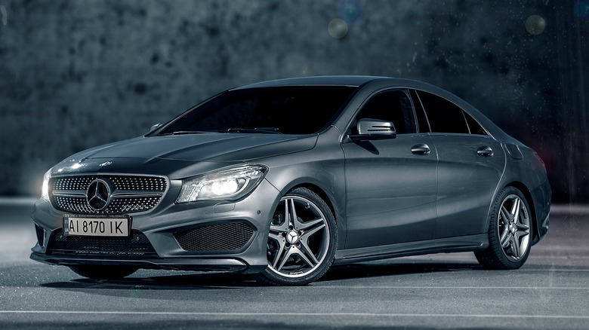
An MVP
BUKAN Prototipe
BUKAN solusi parsial atau di bawah standar
BUKAN solusi yang sudah jadi

Slide 30

VALIDASI Tujuan utama MVP adalah untuk mengumpulkan umpan balik yang berharga dan membuat keputusan yang tepat mengenai iterasi di masa depan.
MVP
MVP adalah solusi yang terdiri dari fitur-fitur minimal yang diperlukan yang dapat digunakan oleh pengguna potensial tertentu.

Slide 31

MINIMUM
Produk yang belum selesai yang tidak dibutuhkan atau diinginkan pelanggan
VIABLE
Produk akhir yang pada akhirnya ingin dibangun oleh sebuah startup
MVP
Produk yang cukup baik untuk memecahkan masalah inti dari sekumpulan pelanggan tertentu (pengguna awal).

Slide 32
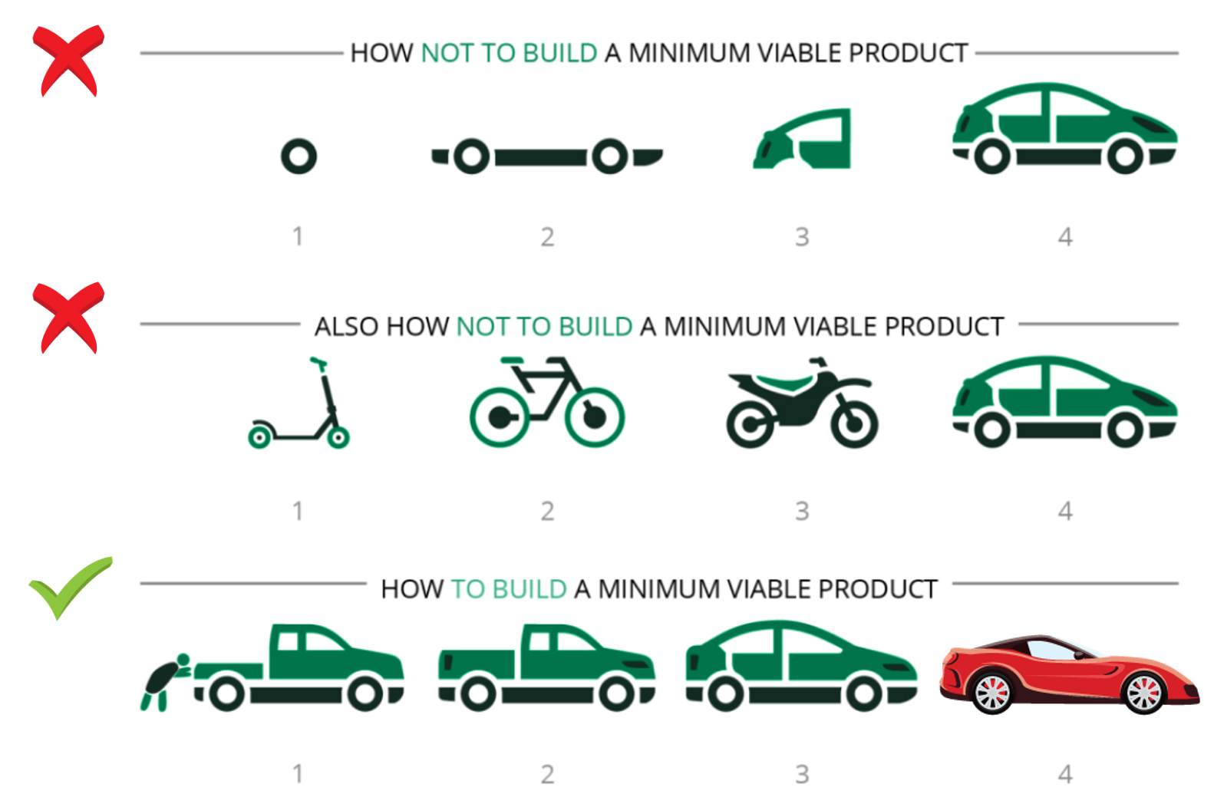
Building an MVP

Slide 33
Apakah ada contoh Startup NYATA dalam mengembangkan MVP?

Slide 34


Para pendiri awalnya bermitra dengan beberapa operator bus untuk mencantumkan jadwal dan ketersediaan kursi mereka di situs web. Fungsionalitas sederhana ini mengatasi masalah utama bagi para pelancong yang sering bepergian: sulitnya memesan tiket bus tanpa harus pergi ke stasiun bus secara fisik.
Pendiri Zappos ingin menguji hipotesis bahwa orang akan bersedia membeli sepatu secara online. Alih-alih membangun platform e-commerce yang lengkap, ia mengambil foto sepatu dari toko-toko lokal dan memajangnya secara online. Ketika seseorang memesan sepasang sepatu, dia akan membelinya dari toko dan mengirimkannya ke pelanggan.

Slide 35
An MVP
Is NOT a Prototype
Is NOT a partial or sub-standard solution
Is NOT the finished solution

Slide 36


Perbedaan dan Persamaan: Prototipe dan MVP
KESAMAAN
Validasi hipotesis sebelum melakukan sumber daya yang signifikan untuk pengembangan skala penuh. Aktifkan pengembangan berulang Minimalkan investasi awal dalam hal waktu dan uang
Prototipe
MVP
Diuji oleh tim internal Kesetiaan rendah hingga sedang Sasaran: Memvalidasi desain
Divalidasi dengan pengguna target Kesetiaan tinggi Sasaran: Kecocokan Produk-Pelanggan
Vs.

Slide 37
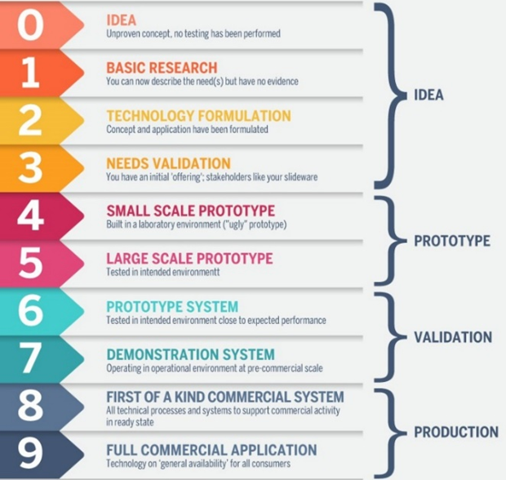
Tingkat Kesiapan Teknologi (TRL) adalah sistem yang digunakan untuk menilai tingkat kematangan teknologi tertentu.
Awalnya dikembangkan oleh NASA pada tahun 1970-an untuk mengevaluasi teknologi luar angkasa, sistem TRL digunakan untuk mengukur kemajuan teknologi dari tahap konseptual hingga komersialisasi penuh.

Slide 38
AKTIVITAS PERJALANAN USAHA (Team)
Catatan Untuk Pengajar: Siapkanlah hal-hal berikut ini agar siswa dapat membuat prototipe mereka:Spidol/pulpen, selotip, gunting, kertas bagan, balok-balok lego, play-doh, kertas tebal, post-it, lem, dan lain-lain.

Slide 39



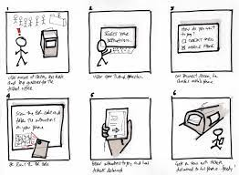
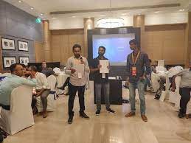
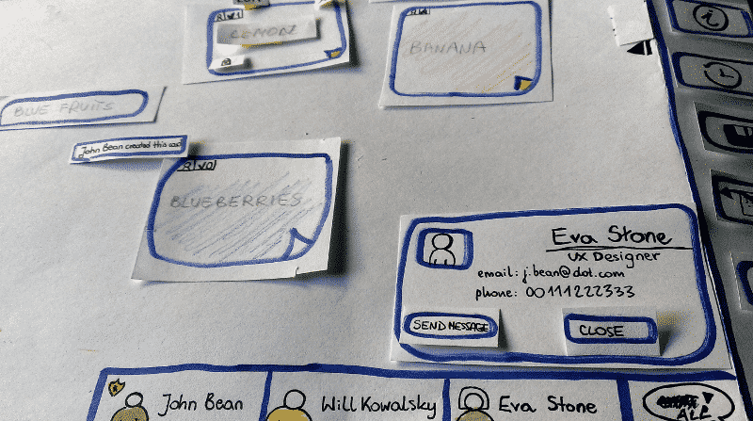
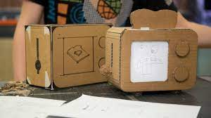
PILIH
Sebagai sebuah tim, pilih SALAH SATU format Prototipe berikut ini untuk ide solusi Anda.
Aktivitas Perjalanan Usaha: 5.1
Membuat Prototipe Anda
MEMBANGUN
Mulailah membangun prototipe Anda; Bawa ke kelas berikutnya
Demonstrasi Prototipe Awal oleh Tim
PAPER STORYBOARD
ROLE PLAY
PAPER WIREFRAME
PHYSICAL MOCKUP

Slide 40

Pertanyaan Utama yang Harus Ditangani
1
Bisakah Anda menjelaskan perbedaan antara prototipe dan Minimum Viable Product (MVP), dan mengapa masing-masing penting dalam proses pengembangan?
2
Fitur dan manfaat spesifik apa yang ditawarkan prototipe pada tahap awal pengembangan solusi Anda?
3
Bagaimana umpan balik dari prototipe dan MVP dapat digunakan untuk menyempurnakan dan meningkatkan solusi Anda?
4
Berikan contoh solusi yang paling cocok dengan jenis prototipe yang dibahas.

Slide 41
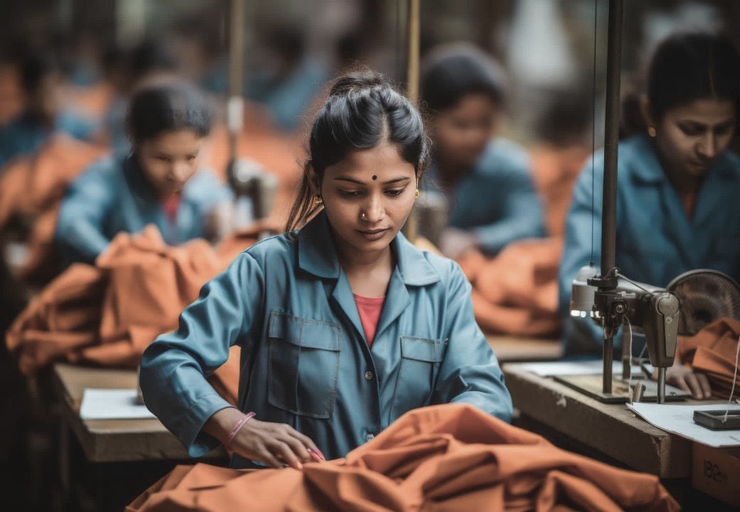








WHY NOW?
EDUCATIONAL FOCUS
Tanya Jawab
INDIA – A STARTUP POWERHOUSE
Jika Anda memiliki pertanyaan, TANYAKAN
OPPORTUNITY FOR WEALTH CREATION
Entrepreneurs generated 12+ lakh jobs in 2023 alone giving a boost to the economy
ENABLING ECONOMIC IMPACT
The Indian Economy Review January 2024 by Finance Ministry

Slide 42



Ringkasan
Prototyping
Uji ide Anda secara hemat biaya sebelum menggunakan sumber daya besar.
Pengujian
Perbaiki kekurangan, dan tingkatkan kegunaan, dengan menguji dengan pengguna
Pembuatan prototipe & MVP
Buat prototipe, uji, lalu buat MVP. Iterasi adalah nama permainannya

Slide 43


SECARA INDIVIDUAL
Revisi Topik Hari Ini
Di platform, lihat Buklet Konsep untuk Modul 5 - Pelajaran 1
Bersiaplah untuk Sesi Berikutnya
HAL WAJIB YANG HARUS DILAKUKAN SEBELUM KELAS BERIKUTNYA
Di platform, lihat Konten Pra-Sesi (Pendahuluan, Kuis Pemula & Primer) untuk Modul 5 – Pelajaran 2
10 minutes
SEBAGAI TIM VENTURA
Selesaikan Aktivitas Usaha 5.1 di Platform
Tentukan jenis prototipe yang ingin Anda kembangkan dan mulailah membangunnya!

Slide 44

TERIMA KASIH

Slide 45
Copyright Disclaimer This presentation, including its content, is the intellectual property of the Wadhwani Operating Foundation. All rights reserved under applicable international and local copyright laws. Unauthorized use, reproduction, or distribution of the entire presentation or any portion thereof without prior written consent, is strictly prohibited. For any permissions or inquiries, please contact legal@wadhwanifoundation.org with the subject title "Wadhwani Ignite".
Image Credits and Copyright Disclaimer All images or illustrations used in this presentation are either the intellectual property of the Wadhwani Operating Foundation or the property of their respective owners. They are used for educational and illustrative purposes only, in compliance with applicable copyright laws. No copyright infringement is intended. If you are the rightful owner of any image or illustration and believe it has been used without authorization, please contact legal@wadhwanifoundation.org with the subject title "Wadhwani Ignite". us, and we will promptly take corrective action, including removal or proper attribution.

